Slide 1

PYTHON
Muhammad Imam Haromain (54415650)
4IA11

Slide 2
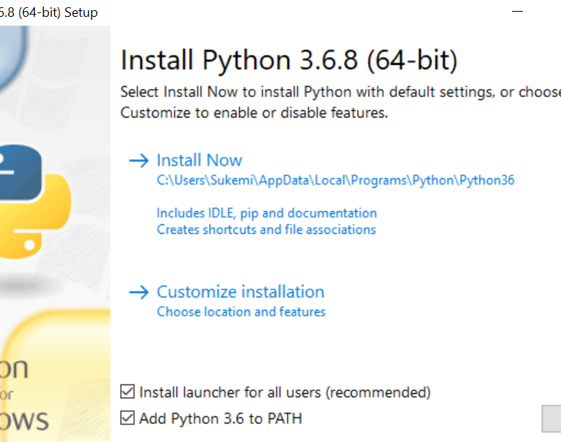
Tahap Awal
Buka apllikasi python.exe, dan berikan 2 tanda centang pada kedua box tersebut

Slide 3
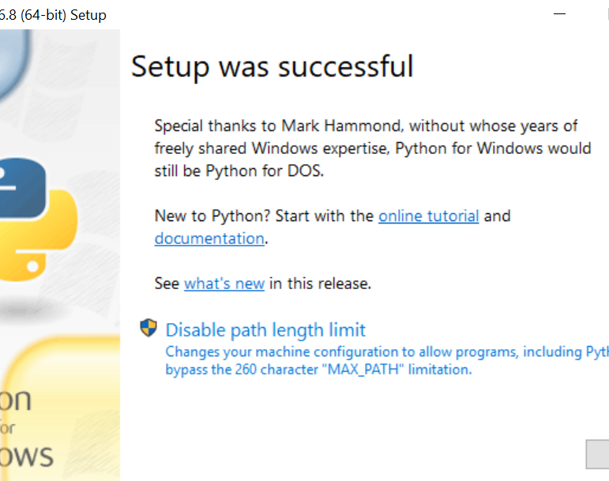
Tahap Kedua
Instalasi pun selesai, dan klik close

Slide 4

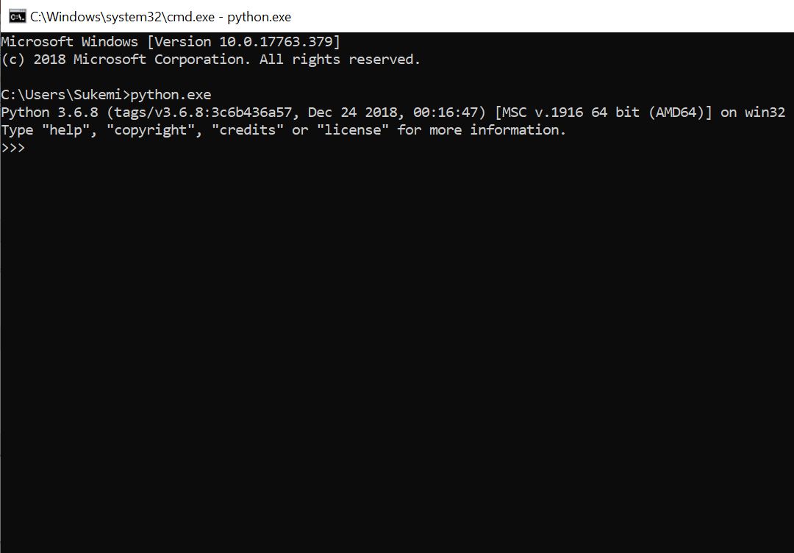
Tahap Tiga
Mengecek apakah python telah diinstall dengan benar

Slide 5
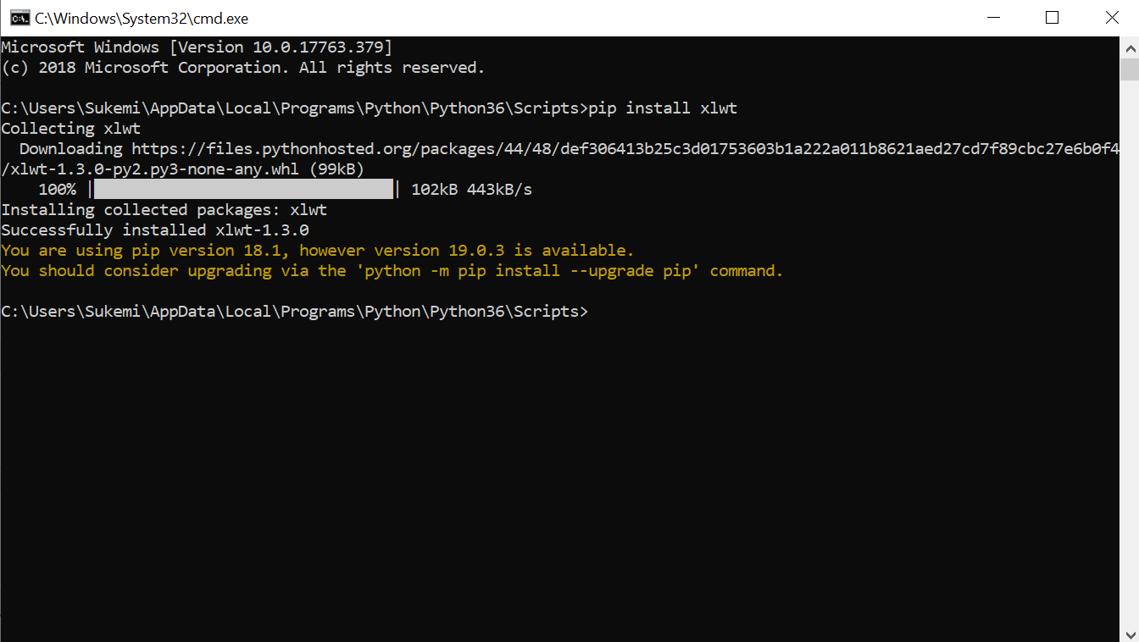
Tahap Empat
Untuk menginstall pip kita harus masuk ke directory pithonnya

Slide 6
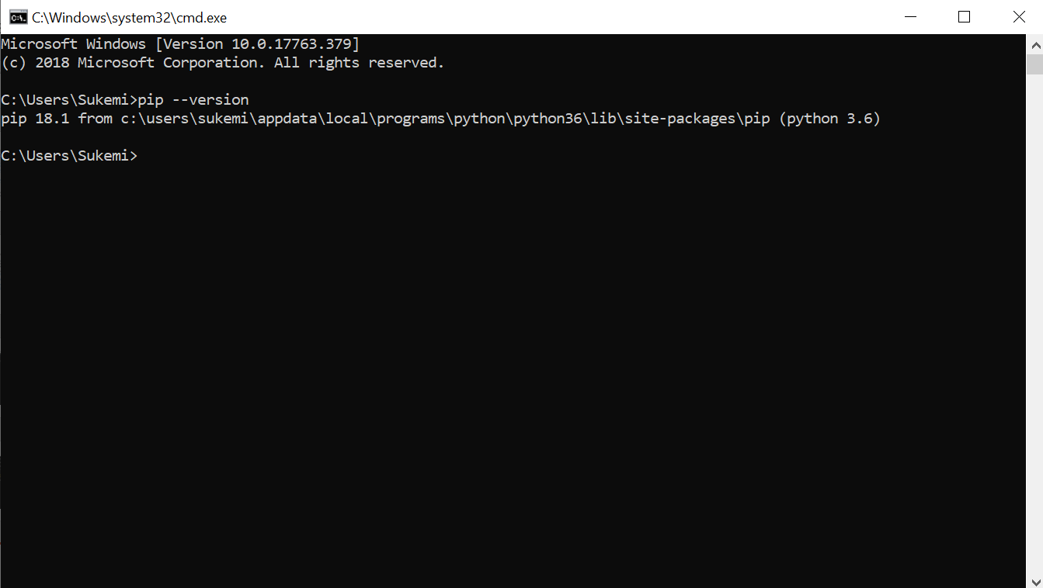
Tahap Lima
Mengecek apakah pip terinstal dengan benar

Slide 7
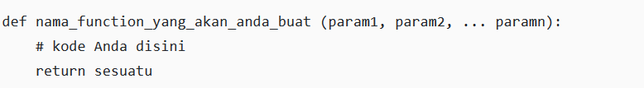
Tips dan trik python
Function
Di Python sebuah function dapat dipasang di dalam sebuah class, sehingga istilahnya berubah menjadi method. Sedangkan function yang tidak berada di dalam class tetap disebut function. Function di Python pun ada yang bersifat anonymous karena tidak memerlukan nama untuk membuat function tersebut dapat dipanggil.

Slide 8
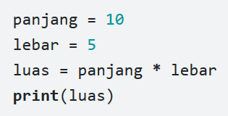
Tips dan trik python
Variabel
Variabel adalah lokasi memori yang dicadangkan untuk menyimpan nilai-nilai. Ini berarti bahwa ketika Anda membuat sebuah variabel Anda memesan beberapa ruang di memori. Variabel menyimpan data yang dilakukan selama program dieksekusi, yang natinya isi dari variabel tersebut dapat diubah oleh operasi - operasi tertentu pada program yang menggunakan variabel.

Slide 9
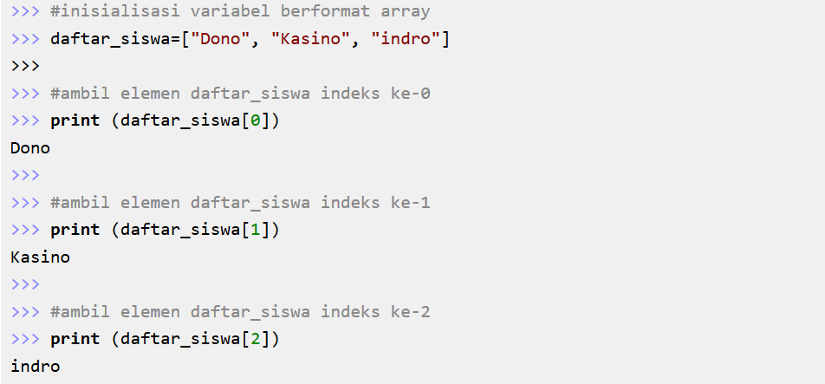
Tips dan trik python
Array
Array merupakan sebuah tipe data pada bahasa pemrograman python yang berfungsi untuk menyimpan banyak nilai atau data dengan berbagai jenis tipe data di dalam satu variabel tersebut. Lebih singkatnya, array adalah kumpulan nilai atau data dalam satu variabel.

